Slide 1
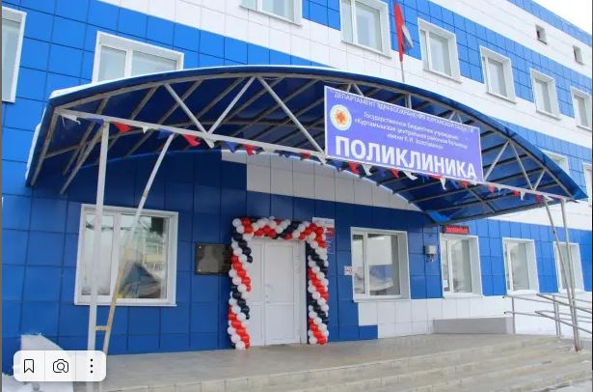
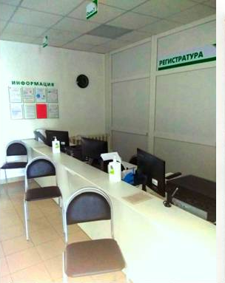
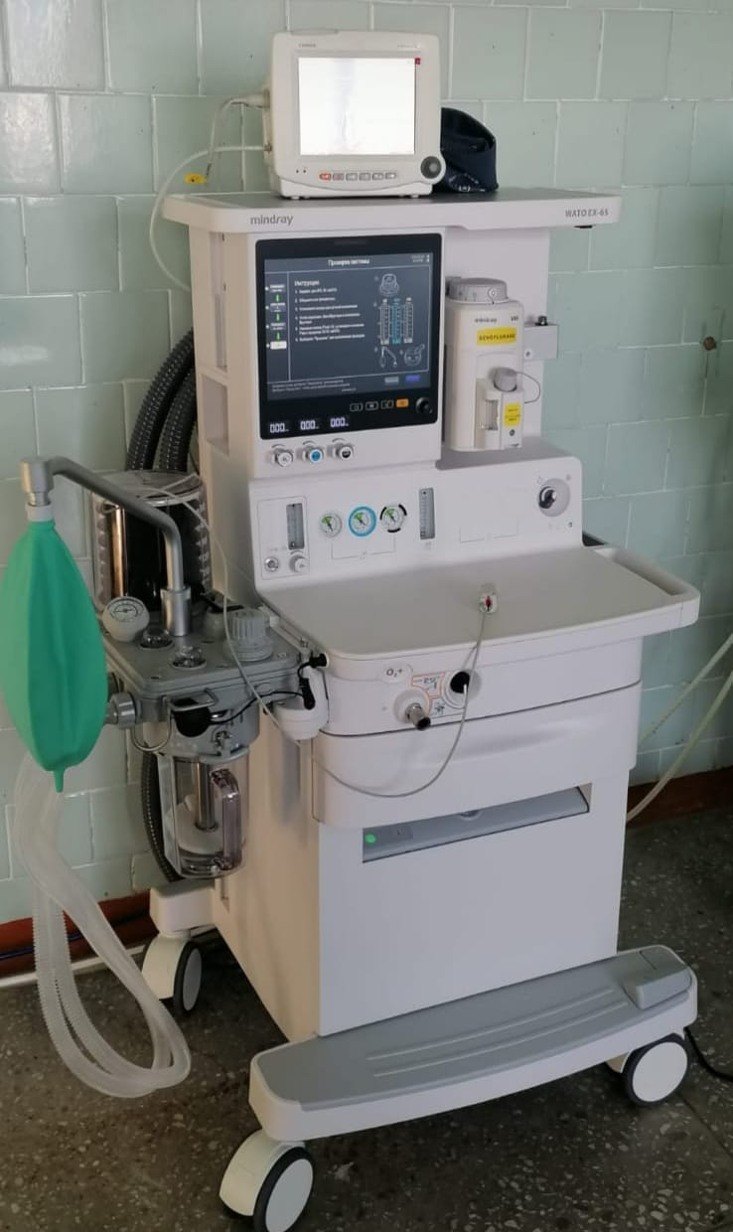
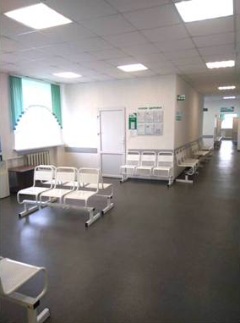
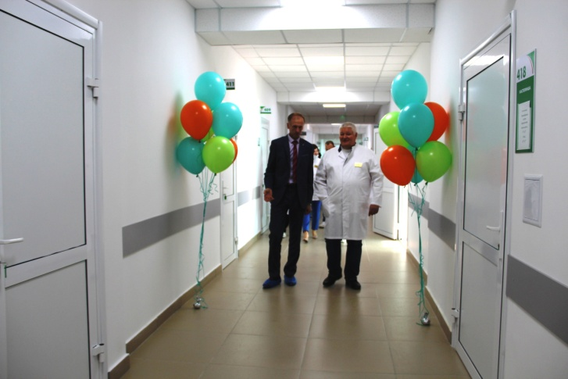
Добро пожаловать
в ГБУ «Межрайонная больница № 6»
Современное многопрофильное
лечебно-профилактическое учреждение, которое
расположено на территории
Курганской области
в г. Куртамыше.
В состав больницы входит
филиал в с. Целинное.
Численность обслуживаемого населения
в Куртамышском муниципальном
округе – 24519
человек
в Целинном муниципальном
округе - 12006 человек
Проведен капитальный ремонт
поликлиники и хирургического отделения стационара

Slide 2
В ГБУ «Межрайонная больница № 6»
работают 59 врачей и 234 средних медицинских работников.
Оказываются следующие виды медицинской помощи по профилю: терапия, хирургия, офтальмология, оториноларингология, гинекология, ОВП, стоматология, педиатрия, неврология, психиатрия-наркология.
Мы предлагаем:
достойную заработную плату от 75000 руб.
единовременную компенсационную выплату в размере 1 млн. рублей;
единовременную компенсационную выплату в размере 300 тыс. рублей для прибывших на работу из других регионов;
оказание материальной помощи при переезде из другого региона;
выплату подъемного пособия в размере 150 тыс. рублей для молодых специалистов;
единовременная материальная помощь в размере 75 тыс.рублей.
выплату компенсации, связанную с наймом жилья;
повышение квалификации за счет средств работодателя.
В больнице созданы все условия для комфортной работы!!!
следующих специалистов:
врача-терапевта участкового
врача-педиатра участкового
врача-терапевта
врача-педиатра
врача-анестезиолога-реаниматолога
врача-офтальмолога
врача-оториноларинголога
врача-невролога
врача-фтизиатра
врача-рентгенолога
врача-акушер-гинеколога
врача-психиатра
Интересующую информацию по вопросу трудоустройства
можно задать по телефонам:
8(3522) 49-85-67
8(3522) 25-03-03
122
8(35249) 2-45-12
Адрес: Курганская область,
г. Куртамыш, ул. Смирнова, 21

